Slide 1
Muistiinpanot kpl4

Slide 2
Jumalanpalvelus
Nimitykset:
− messu – katolinen ja protestanttiset kirkot
− liturgia – ortodoksinen kirkko
Merkitys:
− Jumalan ja ihmisen kohtaaminen
− seurakuntalaisten keskinäinen yhteys
− henkilökohtainen uskonnonharjoitus: rukoileminen,
hiljentyminen, Raamatun lukeminen
− jumalanpalveluksen toimittajat: pappi, kanttori,
maallikko
− vietetään yleensä sunnuntaisin, joka on Jeesuksen
ylösnousemuksen muistopäivä
− voidaan toimittaa myös muulloin: juhlapäivät, kaste,
avioliittoon vihkiminen, hautajaiset
Elementtejä
− puhe, hiljaisuus, musiikki, rukous, mietiskely, symbolit

Slide 3
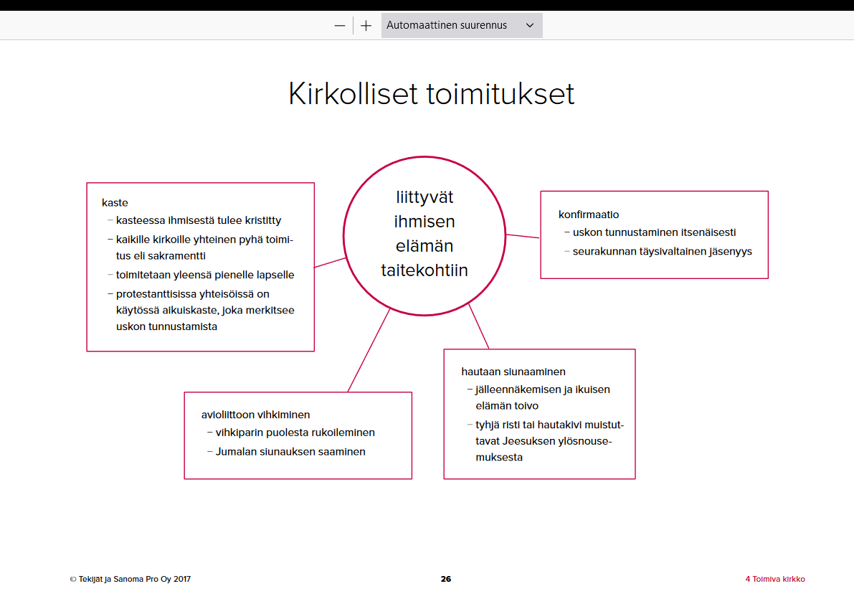
Kirkolliset toimitukset

